Slide 1


Slide 2

বিসমিল্লাহির রাহমানির রাহিম
স্বাগতম
সাকিব আল সামাদ প্রভাষক(আইসিটি), জাঙ্গালিয়া ইউনিয়ন উচ্চ মাধ্যমিক বিদ্যালয়, পাকুন্দিয়া, কিশোরগঞ্জ।

Slide 3


পরিচিতি
সাকিব আল সামাদ
প্রভাষক, আই.সি.টি.
জাঙ্গালিয়া ইউনিয়ন উচ্চ মাধ্যমিক বিদ্যালয়
পাকুন্দিয়া, কিশোরগঞ্জ।
সাকিব আল সামাদ প্রভাষক(আইসিটি), জাঙ্গালিয়া ইউনিয়ন উচ্চ মাধ্যমিক বিদ্যালয়, পাকুন্দিয়া, কিশোরগঞ্জ।

Slide 4
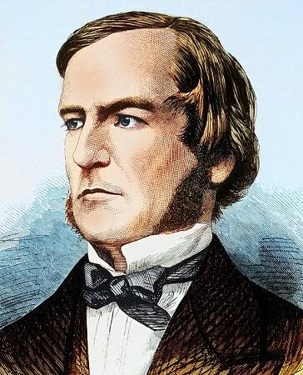
পূর্বপাঠ আলোচনা
বুলিয়ান অ্যালজেবরা
বুলিয়ান অ্যালজেবরার মৌলিক কাজ
জর্জ বুল
সাকিব আল সামাদ প্রভাষক(আইসিটি), জাঙ্গালিয়া ইউনিয়ন উচ্চ মাধ্যমিক বিদ্যালয়, পাকুন্দিয়া, কিশোরগঞ্জ।

Slide 5
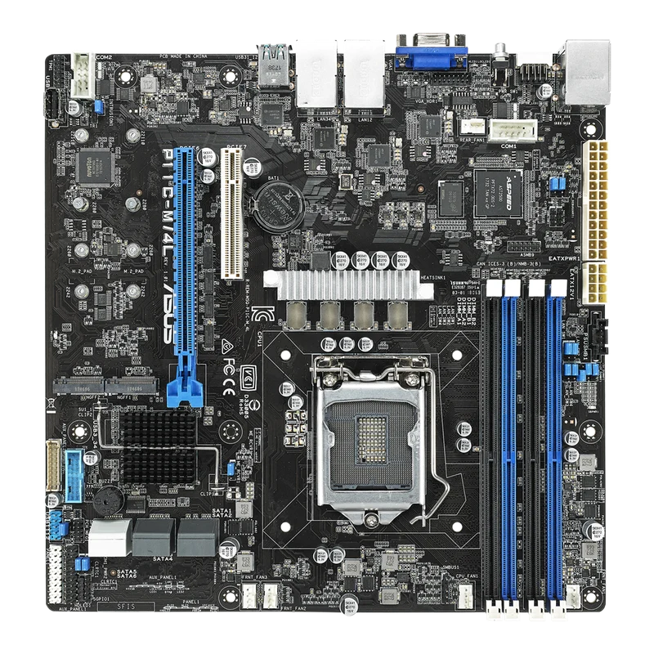

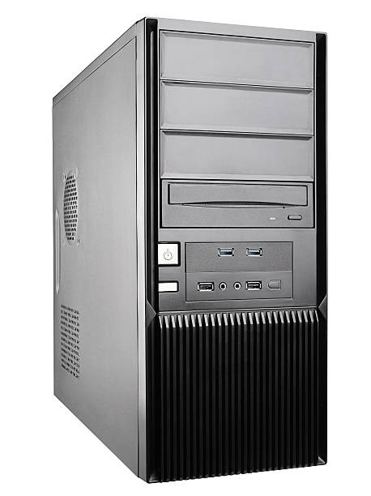
নিচের ছবিগুলো একটু লক্ষ করি,,,
সাকিব আল সামাদ প্রভাষক(আইসিটি), জাঙ্গালিয়া ইউনিয়ন উচ্চ মাধ্যমিক বিদ্যালয়, পাকুন্দিয়া, কিশোরগঞ্জ।

Slide 6
ডেস্কটপ কম্পিউটার
সাকিব আল সামাদ প্রভাষক(আইসিটি), জাঙ্গালিয়া ইউনিয়ন উচ্চ মাধ্যমিক বিদ্যালয়, পাকুন্দিয়া, কিশোরগঞ্জ।

Slide 7
ডেস্কটপ কম্পিউটার সিপিইউ বক্স
সাকিব আল সামাদ প্রভাষক(আইসিটি), জাঙ্গালিয়া ইউনিয়ন উচ্চ মাধ্যমিক বিদ্যালয়, পাকুন্দিয়া, কিশোরগঞ্জ।

Slide 8
ডেস্কটপ কম্পিউটার মাদারবোর্ড
সাকিব আল সামাদ প্রভাষক(আইসিটি), জাঙ্গালিয়া ইউনিয়ন উচ্চ মাধ্যমিক বিদ্যালয়, পাকুন্দিয়া, কিশোরগঞ্জ।

Slide 9
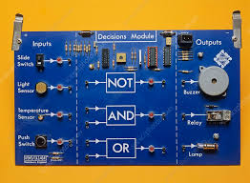
পাঠ পরিচিতি
শ্রেণিঃ একাদশ/দ্বাদশ
আজকের বিষয়ঃ লজিক গেইট (মৌলিক গেইট)
অধ্যায়ঃ ৩য়(ডিজিটাল ডিভাইস)
সময়ঃ ৪৫ মিনিট
সাকিব আল সামাদ প্রভাষক(আইসিটি), জাঙ্গালিয়া ইউনিয়ন উচ্চ মাধ্যমিক বিদ্যালয়, পাকুন্দিয়া, কিশোরগঞ্জ।

Slide 10
শিখনফল
লজিক গেইট কি? তা ব্যাখ্যা করতে পারবে
মৌলিক গেইট কাকে বলে তা ব্যাখ্যা করতে পারবে
লজিক গেইটের প্রকারভেদ বর্ণনা করতে পারবে
মৌলিক গেইট সমূহের বিশদ বর্ণনা করতে পারবে
সাকিব আল সামাদ প্রভাষক(আইসিটি), জাঙ্গালিয়া ইউনিয়ন উচ্চ মাধ্যমিক বিদ্যালয়, পাকুন্দিয়া, কিশোরগঞ্জ।

Slide 11
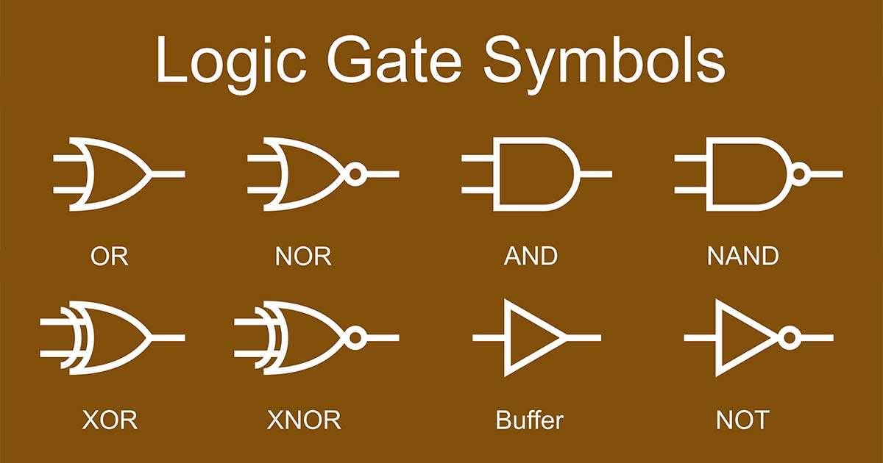
লজিকগেইট
লজিক গেইট হলো এক ধরনের ডিজিটাল ইলেক্ট্রনিক সার্কিট বা বর্তনী যা বুলিয়ান অ্যালজেরার নিয়ম মেনে চলে।
সাকিব আল সামাদ প্রভাষক(আইসিটি), জাঙ্গালিয়া ইউনিয়ন উচ্চ মাধ্যমিক বিদ্যালয়, পাকুন্দিয়া, কিশোরগঞ্জ।

Slide 12
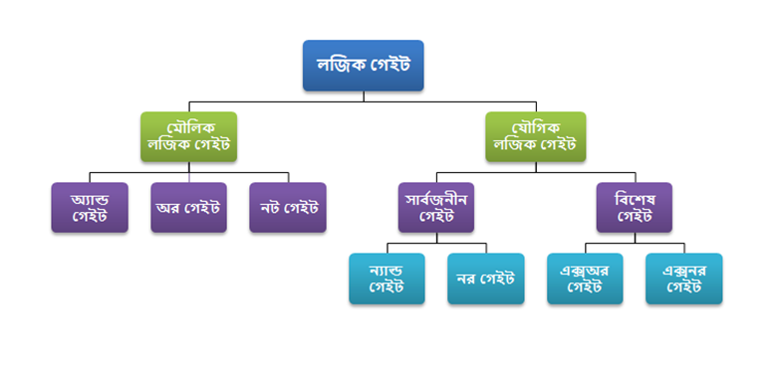
লজিক গেইটের প্রকারভেদ
লজিক গেইট প্রধানত দুই প্রকার--
১। মৌলিক গেইট
২। যৌগিক গেইট
মৌলিক গেইট যে সকল গেইট অন্য কোন গেইটের সাহায্য ছাড়া তৈরি করা যায়,তাকে মৌলিক গেইট বলে। যেমন- অর গেইট, অ্যান্ড গেইট, নট গেইট।
যৌগিক গেইট দুই বা ততোধিক গেইট এর সমন্বয়ে গঠিত গেইট কে যৌগিক গেইট বলে। যেমন- ন্যান্ড গেইট, নর গেইট, এক্সর গেইট, এক্সনর গেইট ।
সাকিব আল সামাদ প্রভাষক(আইসিটি), জাঙ্গালিয়া ইউনিয়ন উচ্চ মাধ্যমিক বিদ্যালয়, পাকুন্দিয়া, কিশোরগঞ্জ।

Slide 13
অর গেইট
অর গেইট বুলিয়ান অ্যালজেবরায় যোগের কাজ করার জন্য যে গেইট ব্যবহৃত হয় তাকে অর গেইট বলে। অর গেইটের ইনপুট দুই বা ততোধিক হতে পারে। যেখানে আউটপুট মাত্র একটি।
অর গেইটের যেকোনো ইনপুটের মান সত্য(1) হলে আউটপুট মান সত্য(1) নতুবা মিথ্যা(0)।
যদি অর গেইটের দুইটি ইনপুট A,B এবং আউটপুট X হয়। তাহলে অর গেইটের বুলিয়ান সমীকরণ হয় X= A+B
অর গেইটের লজিক সার্কিট ও সত্যক সারণি নিম্নরূপ,
A | B | X= A+B
0 | 0 | 0
0 | 1 | 1
1 | 0 | 1
1 | 1 | 1
A
X = A+B
B
লজিক সার্কিট
সত্যক সারণি
সাকিব আল সামাদ প্রভাষক(আইসিটি), জাঙ্গালিয়া ইউনিয়ন উচ্চ মাধ্যমিক বিদ্যালয়, পাকুন্দিয়া, কিশোরগঞ্জ।

Slide 14
অ্যান্ড গেইট
অ্যান্ড গেইট বুলিয়ান অ্যালজেবরায় গুণের কাজ করার জন্য যে গেইট ব্যবহৃত হয় তাকে অ্যান্ড গেইট বলে। অ্যান্ড গেইটের ইনপুট দুই বা ততোধিক হতে পারে। যেখানে আউটপুট মাত্র একটি।
অ্যান্ড গেইটের যেকোনো ইনপুটের মান মিথ্যা(0) হলে আউটপুট মিথ্যা(0) নতুবা সত্য(1)।
যদি অ্যান্ড গেইটের দুইটি ইনপুট A,B এবং আউটপুট X হয়। তাহলে অ্যান্ড গেইটের বুলিয়ান সমীকরণ হয় X= A.B
অ্যান্ড গেইটের লজিক সার্কিট ও সত্যক সারণি নিম্নরূপ,
A | B | X= AB
0 | 0 | 0
0 | 1 | 0
1 | 0 | 0
1 | 1 | 1
A
X = AB
B
লজিক সার্কিট
সত্যক সারণি
সাকিব আল সামাদ প্রভাষক(আইসিটি), জাঙ্গালিয়া ইউনিয়ন উচ্চ মাধ্যমিক বিদ্যালয়, পাকুন্দিয়া, কিশোরগঞ্জ।

Slide 15
নট গেইট
নট গেইট বুলিয়ান অ্যালজেবরায় পূরকের কাজ করার জন্য যে গেইট ব্যবহৃত হয় তাকে নট গেইট বলে। নট গেইটের ইনপুট এবং আউটপুট মাত্র একটি।
নট গেইটের ইনপুটের মান সত্য(1) হলে আউটপুট মিথ্যা(0) নতুবা তার বিপরীত।
যদি নট গেইটের একটি ইনপুট A এবং আউটপুট X হয়। তাহলে নট গেইটের বুলিয়ান সমীকরণ হয়
অর নট গেইটের লজিক সার্কিট ও সত্যক সারণি নিম্নরূপ,
X = A
A | X = A
0 | 1
1 | 0
A
লজিক সার্কিট
সত্যক সারণি
সাকিব আল সামাদ প্রভাষক(আইসিটি), জাঙ্গালিয়া ইউনিয়ন উচ্চ মাধ্যমিক বিদ্যালয়, পাকুন্দিয়া, কিশোরগঞ্জ।

Slide 16

একক কাজ
সাকিব আল সামাদ প্রভাষক(আইসিটি), জাঙ্গালিয়া ইউনিয়ন উচ্চ মাধ্যমিক বিদ্যালয়, পাকুন্দিয়া, কিশোরগঞ্জ।

Slide 17
একক কাজ
লজিক গেইট কি?
লজিক গেইট কত প্রকার ও কি কি?
সাকিব আল সামাদ প্রভাষক(আইসিটি), জাঙ্গালিয়া ইউনিয়ন উচ্চ মাধ্যমিক বিদ্যালয়, পাকুন্দিয়া, কিশোরগঞ্জ।

Slide 18

দলীয় কাজ
সাকিব আল সামাদ প্রভাষক(আইসিটি), জাঙ্গালিয়া ইউনিয়ন উচ্চ মাধ্যমিক বিদ্যালয়, পাকুন্দিয়া, কিশোরগঞ্জ।

Slide 19
দলীয় কাজ
“আউটপুট,ইনপুটের যৌক্তিক বিপরীত” - ব্যাখ্যা কর।
যৌক্তিক গুণের সার্কিট ব্যাখ্যা কর।
সাকিব আল সামাদ প্রভাষক(আইসিটি), জাঙ্গালিয়া ইউনিয়ন উচ্চ মাধ্যমিক বিদ্যালয়, পাকুন্দিয়া, কিশোরগঞ্জ।

Slide 20
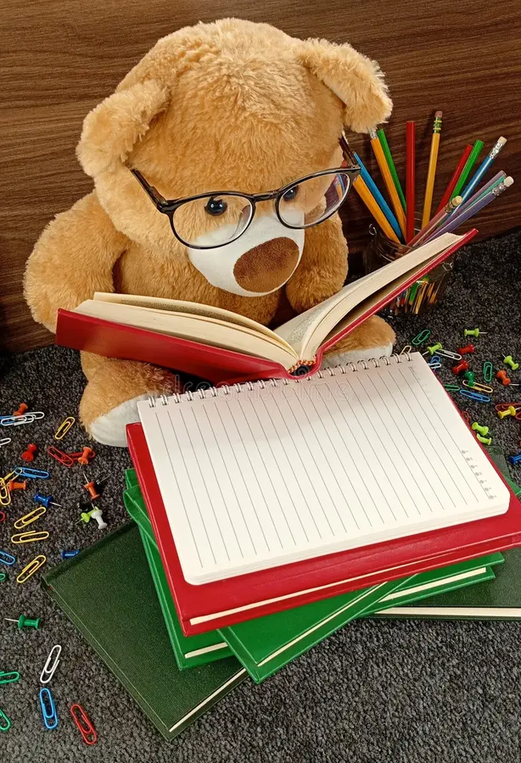
বাড়ির কাজ
সাকিব আল সামাদ প্রভাষক(আইসিটি), জাঙ্গালিয়া ইউনিয়ন উচ্চ মাধ্যমিক বিদ্যালয়, পাকুন্দিয়া, কিশোরগঞ্জ।

Slide 21
বাড়ির কাজ
মৌলিক গেইট সমূহের পার্থক্য ১০ লাইনের মাধ্যমে লিখ।
সাকিব আল সামাদ প্রভাষক(আইসিটি), জাঙ্গালিয়া ইউনিয়ন উচ্চ মাধ্যমিক বিদ্যালয়, পাকুন্দিয়া, কিশোরগঞ্জ।

Slide 22

মূল্যায়ন
সাকিব আল সামাদ প্রভাষক(আইসিটি), জাঙ্গালিয়া ইউনিয়ন উচ্চ মাধ্যমিক বিদ্যালয়, পাকুন্দিয়া, কিশোরগঞ্জ।

Slide 23
মূল্যায়ন
নিচের কোনটি যৌক্তিক যোগের লজিক গেইট?
ক) অর গেইট
খ) নর গেইট
গ) এক্সর গেইট
ঘ) অ্যান্ড গেইট
কোনটি মৌলিক লজিক গেইটের উদাহারণ?
ক) এক্সনর গেইট
খ) নর গেইট
গ) এক্সর গেইট
ঘ) নট গেইট
সাকিব আল সামাদ প্রভাষক(আইসিটি), জাঙ্গালিয়া ইউনিয়ন উচ্চ মাধ্যমিক বিদ্যালয়, পাকুন্দিয়া, কিশোরগঞ্জ।

Slide 24


আপনার/আপনাদের আর কোন জিজ্ঞাসা?
সাকিব আল সামাদ প্রভাষক(আইসিটি), জাঙ্গালিয়া ইউনিয়ন উচ্চ মাধ্যমিক বিদ্যালয়, পাকুন্দিয়া, কিশোরগঞ্জ।

Slide 25


সবাইকে ধন্যবাদ
সাকিব আল সামাদ প্রভাষক(আইসিটি), জাঙ্গালিয়া ইউনিয়ন উচ্চ মাধ্যমিক বিদ্যালয়, পাকুন্দিয়া, কিশোরগঞ্জ।

